Slide 1
5
7
<
숫자 비교 게임

Slide 2
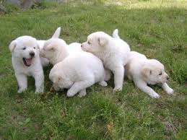
5마리
사진 숫자 퀴즈

Slide 3
?
COMING SOON

